Slide 1

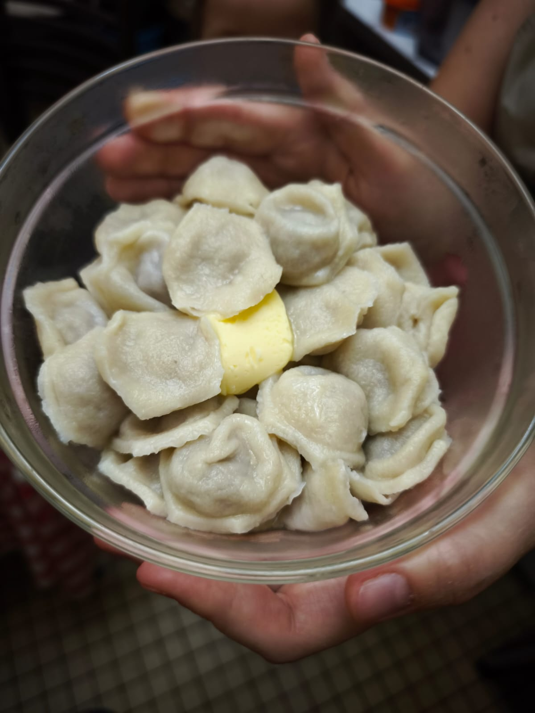

Проект «Я, ты, он, она – вместе целая семья!»
Общеобразовательная школа при Посольстве Российской Федерации
в Республике Мадагаскар
Тема «Рецепт семейного счастья: блюдо нашей семьи»
«Его величество – пельмень!»
Проект выполнил Пащенко Александр, 2 класс.
Ему помогали: Пащенко Олеся Васильевна,
Пащенко Виктор Владимирович.
Пробу снимала Пащенко Лия
Антананариву, 2025 год

Slide 2
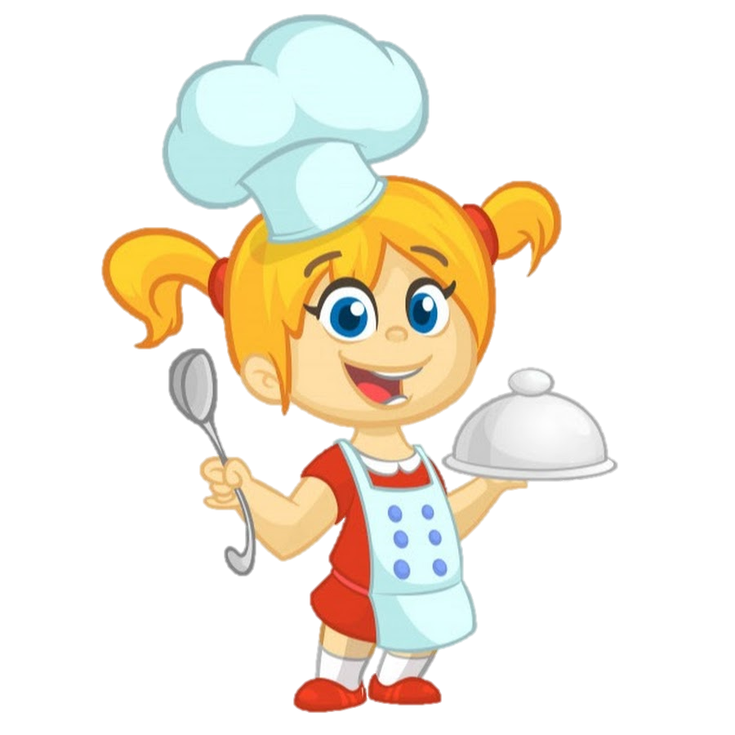
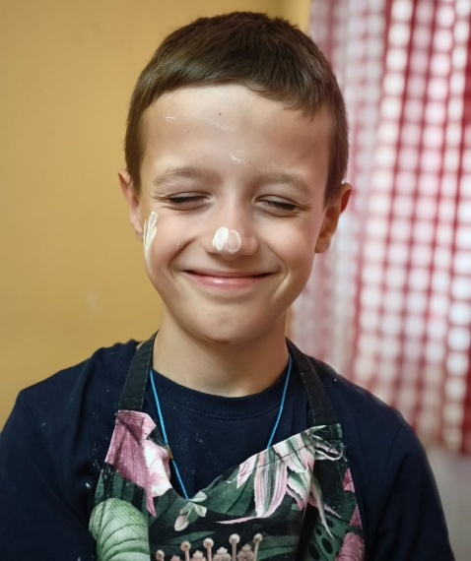
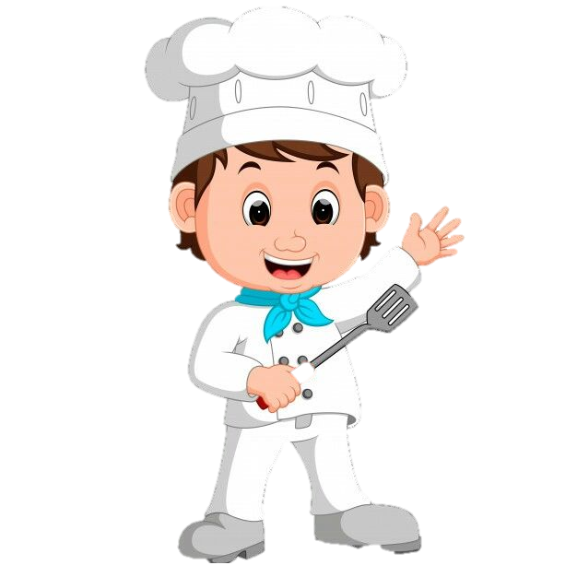
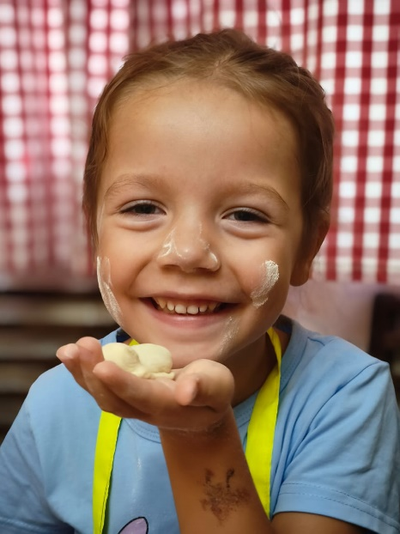
Какая ты смешная!
А это моя сестра Лия!
Здравствуйте! Меня зовут Саша!
Сегодня я Вам расскажу историю нашего семейного блюда. По названию темы Вы уже поняли, что это пельмени! Но, ведь, главное – это рецепт не блюда, а РЕЦЕПТ семейного счастья!
Сейчас мы немного перевоплотимся!
Вот так лучше! Все-таки мы поварята! Ну что, поехали!

Slide 3
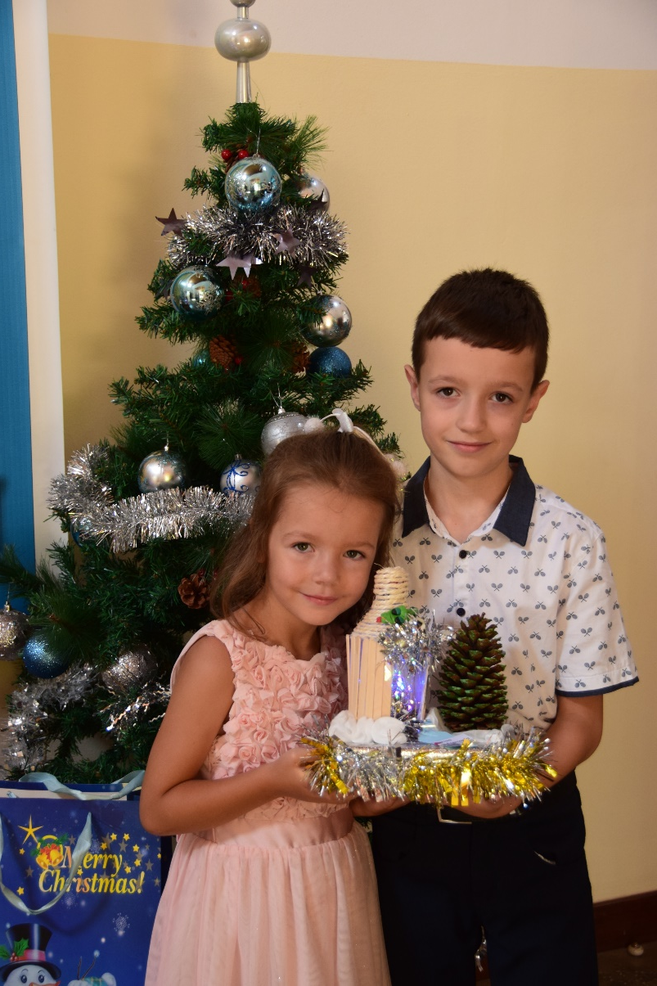
Какие хорошенькие!
Это мы накануне Нового года! Есть в нашей семье такая традиция. Накануне новогодней ночи мы все собираемся и лепим пельмени! А 31 января мы опять лепим «новогодние» пельмени! Подводим итоги первого месяца, строим планы на будущее. Ждем когда закипит вода, и можно будет начать бросать пельмешки в кастрюлю.
Почему все-таки пельмени? А вот сейчас мама все расскажет и покажет! Идем дальше!

Slide 4
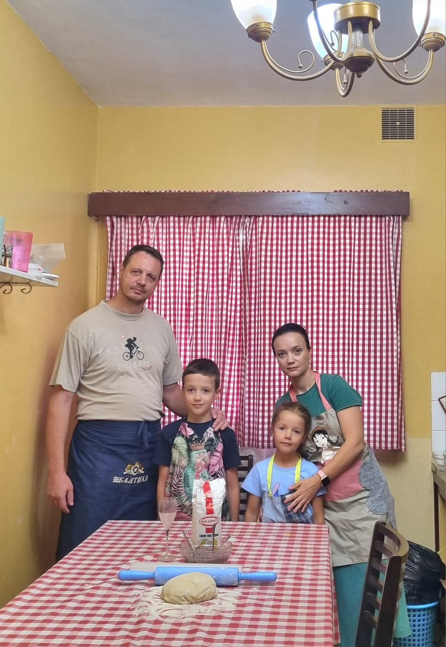
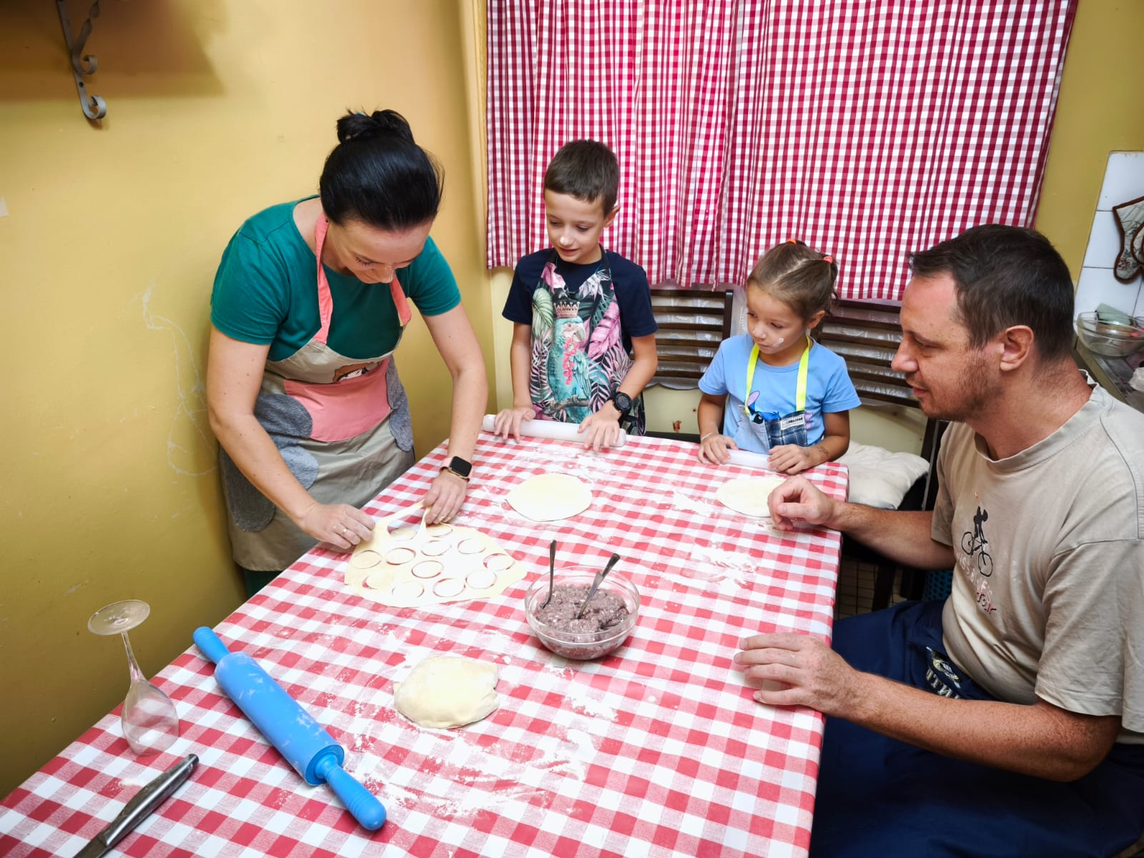
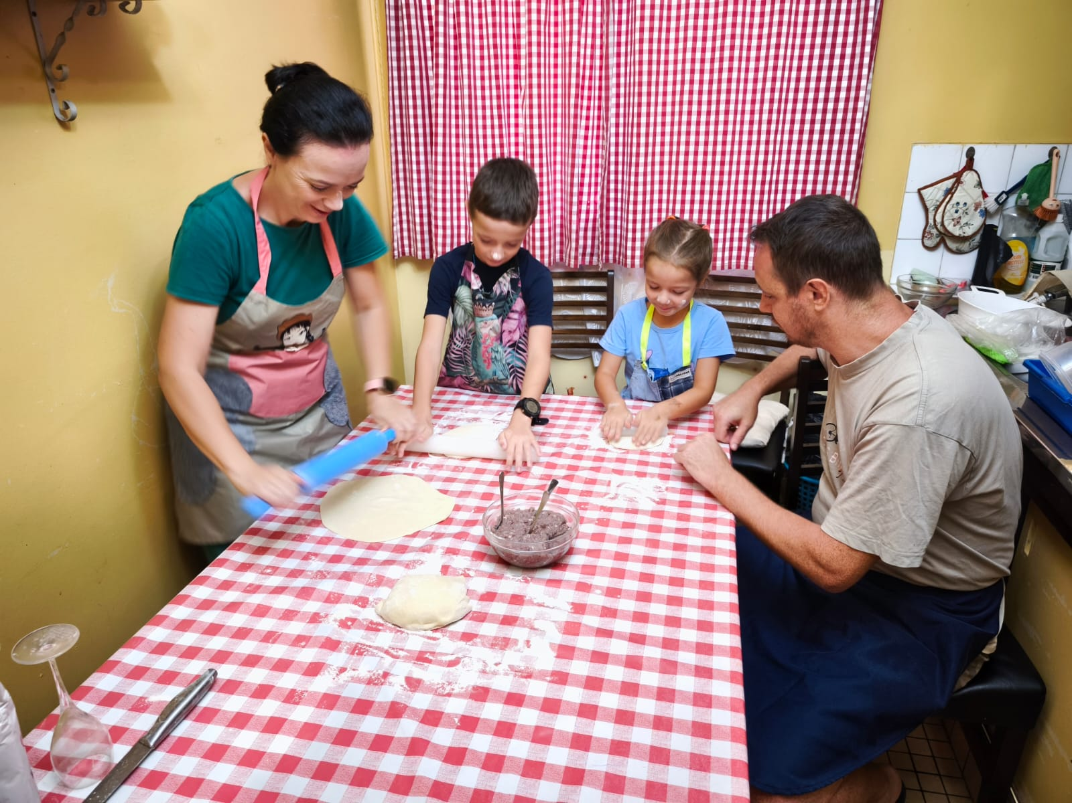
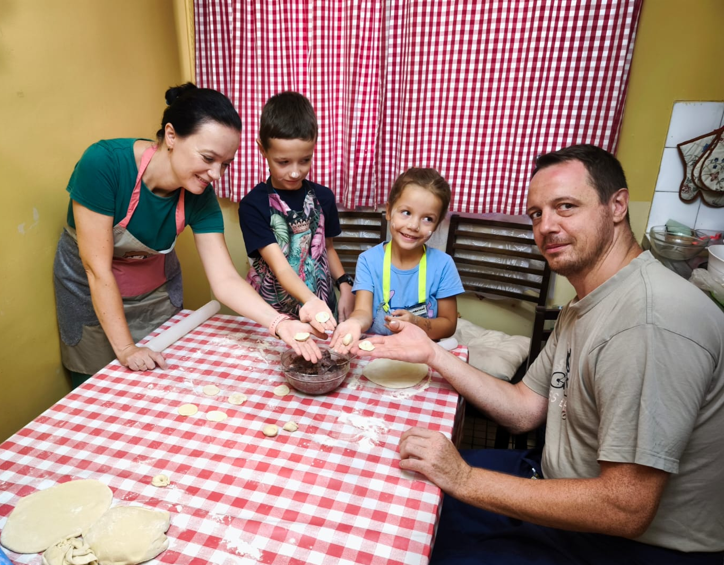
Это наша дружная семья! Тесто готово, инструменты готовы! Сейчас начнем!
А пока слово МАМЕ.
«Любимое блюдо нашей семьи - это пельмени. Семейная традиция лепить пельмени - это не просто кулинарный обычай, а настоящее искусство, передаваемое из поколения в поколение. Каждую зиму, когда за окном кружат снежинки, вся семья собирается на кухне, чтобы вместе заняться приготовлением этого вкуснейшего блюда.»
Мама такая серьезная!))
«Сначала раскатывается тесто, его тонкие слои словно обнимают начинку. Ручное формирование пельменей требует внимания и заботы, ведь каждая лепешка - это история. Дети учатся у бабушки не только тому, как сделать идеальный пельмень, но и важности единства совместной работы.»

Slide 5
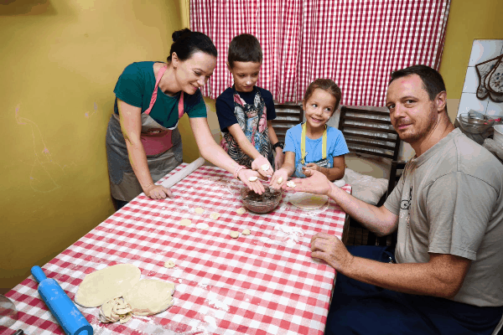

Как мне нравится этот процесс!
Все такие веселые и дружные!

Slide 6
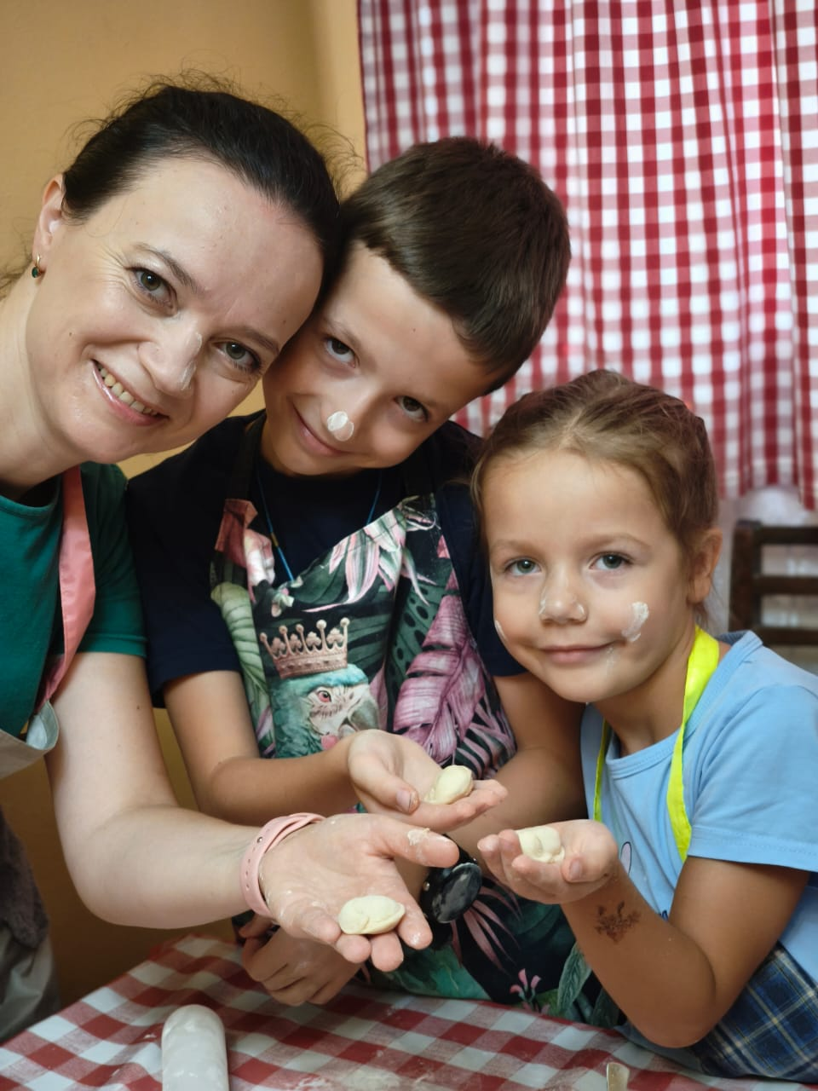
«Пельмени варились в большой кастрюле, булькали и поднимали аппетит.
Когда все сели за стол, то стали наслаждаться плодами своего труда.»

Slide 7
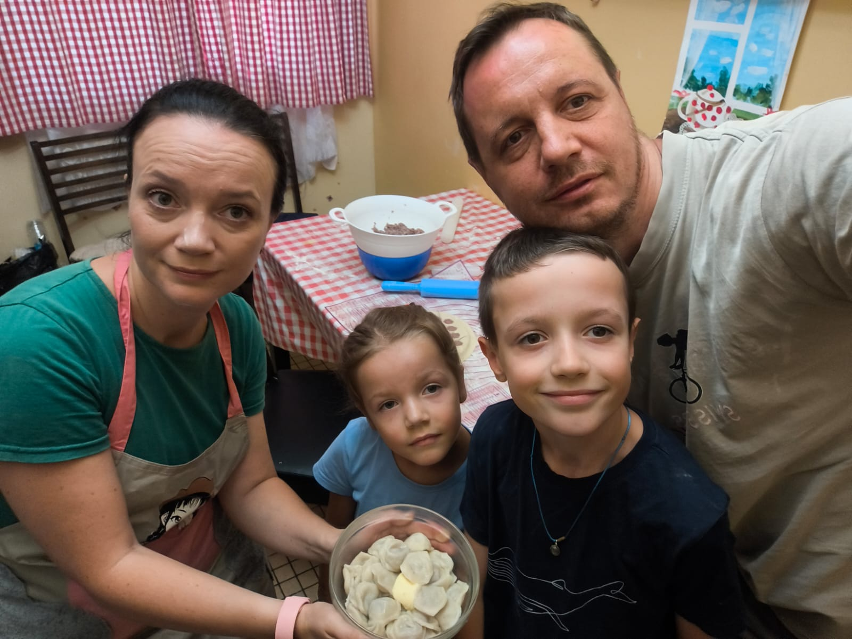
Как мама правильно сказала!
«Когда мы выросли, мы стали передавать эту традицию нашим детям. Вместе с ними готовим, общаемся, вспоминаем смешные истории из жизни. Ведь пельмени - это не просто еда - это символ любви и традиций, в которых живёт душа каждого члена нашей семьи.»

Slide 8
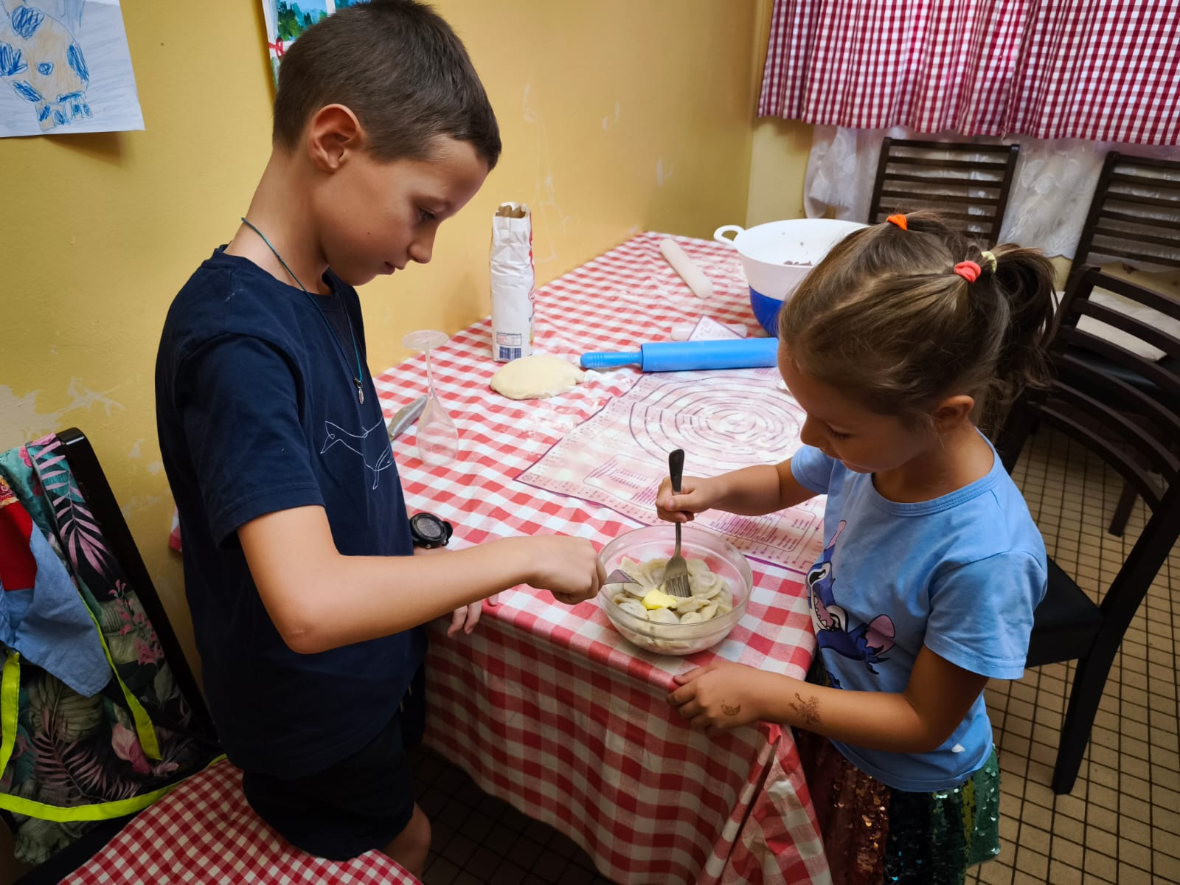
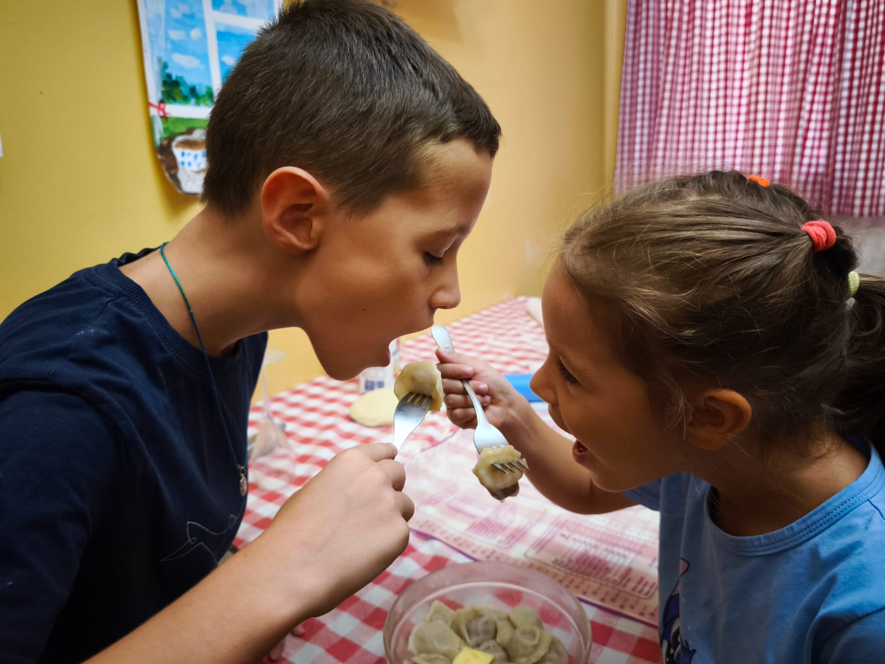
Ой, горяченькие!
Вот и пришло время снимать пробу! М-м-м, как вкусно! Пельмешки всегда получаются такие вкусные, потому что делаем их с любовью и ВМЕСТЕ!

Slide 9
Вот таким рецептом нашего семейного счастья мы с вами делимся сегодня. И пусть сейчас за окном +30, ярко светит солнце, и нет снежинок, мы твердо соблюдаем наши традиции! В нашей семье их много! Но главная кулинарная традиция – это приготовление пельменей «зимними» вечерами. Даже на Мадагаскаре!

Slide 10


Я, Саша, а это моя сестра Лия. Мы поделились с Вами нашим рецептом семейного счастья! Мы знаем, что в каждой семье свои рецепты. И нам будет очень интересно познакомиться с ними!
А пока всё. Спасибо, что досмотрели нашу презентацию до конца! Счастья Вашим семьям!
Всем приятного аппетита!
А мы побежали доедать пельмени! Вдруг еще успеем!

